Slide 1
ΨΗΦΙΑΚΟΣ ΜΕΤΑΣΧΗΜΑΤΙΣΜΟΣ ΚΑΙ ΑΝΟΙΚΤΟ ΛΟΓΙΣΜΙΚΟ ΣΤΟΝ ΤΟΜΕΑ ΤΗΣ ΥΓΕΙΑΣ
Ευστάθιος Ιωσηφίδης, DVM
iis21027

Slide 2
Περιεχόμενα
01
02
03
04
05
06
Στόχος
Διαλειτουργικότητα και Ανοικτό Λογισμικό
Οφέλη του ΗΙΦ για την Υγεία
Προκλήσεις για την Υλοποίηση του ΗΙΦ
Παραδείγματα Εφαρμογής του ΗΙΦ Εμπειρικές Μελέτες
Συμπέρασμα

Slide 3
01
Στόχος

Slide 4
ΣΤΟΧΟΣ ΨΜ
Ανάγκη ψηφιακού μετασχηματισμού και διαλειτουργικότητας στα συστήματα υγείας
Αλληλεπίδραση μεταξύ ασθενών, επαγγελματιών υγείας, φαρμακείων, διαγνωστικών κέντρων, νοσοκομείων και ερευνητικών ιδρυμάτων
Notes:
Η παρούσα μελέτη αναλύει την αναγκαιότητα του ψηφιακού μετασχηματισμού και της διαλειτουργικότητας στα συστήματα υγείας, εστιάζοντας στην αλληλεπίδραση μεταξύ των κύριων εμπλεκομένων: ασθενείς, επαγγελματίες υγείας, φαρμακεία, διαγνωστικά κέντρα, νοσοκομεία και ερευνητικά ιδρύματα
Ο ψηφιακός μετασχηματισμός στον τομέα της υγείας είναι ζωτικής σημασίας, καθώς επιτρέπει την αποτελεσματικότερη διαχείριση και ανταλλαγή ιατρικών δεδομένων μεταξύ όλων των εμπλεκόμενων μερών
Η διαλειτουργικότητα των συστημάτων υγείας είναι απαραίτητη για την παροχή ολοκληρωμένης και αποτελεσματικής περίθαλψης στους ασθενείς
Η αλληλεπίδραση μεταξύ των επαγγελματιών υγείας, των ασθενών, των φαρμακείων, των διαγνωστικών κέντρων, των νοσοκομείων και των ερευνητικών ιδρυμάτων είναι καθοριστικής σημασίας για την επίτευξη των στόχων του ψηφιακού μετασχηματισμού
Μόνο μέσω της συνεργασίας και της ανταλλαγής δεδομένων μεταξύ όλων των εμπλεκόμενων φορέων, μπορεί να επιτευχθεί ένα αποτελεσματικό και βιώσιμο σύστημα υγειονομικής περίθαλψης

Slide 5


Ηλεκτρονικός
Ιατρικός
Φάκελος
Ορισμός του ΗΙΦ
Σκοπός και οφέλη του ΗΙΦ
Πώς ο ΗΙΦ μπορεί να βελτιώσει την ποιότητα των υπηρεσιών υγείας
Notes:
Ο Ηλεκτρονικός Ιατρικός Φάκελος (ΗΙΦ) είναι ένα ψηφιακό σύστημα που επιτρέπει την ηλεκτρονική καταγραφή, αποθήκευση, επεξεργασία και ανταλλαγή ιατρικών πληροφοριών ενός ασθενούς
Ο σκοπός του ΗΙΦ είναι να παρέχει στους επαγγελματίες υγείας έγκαιρη και ακριβή πρόσβαση σε ιατρικά δεδομένα, ώστε να μπορούν να λαμβάνουν τεκμηριωμένες αποφάσεις για την περίθαλψη των ασθενών
.
Τα οφέλη του ΗΙΦ περιλαμβάνουν:
Βελτίωση της ποιότητας και της ασφάλειας της περίθαλψης
Μείωση των ιατρικών σφαλμάτων
Αποτελεσματικότερη επικοινωνία μεταξύ των επαγγελματιών υγείας
Καλύτερη παρακολούθηση της υγείας των ασθενών
Ο ΗΙΦ μπορεί να βελτιώσει την ποιότητα των υπηρεσιών υγείας παρέχοντας:
Άμεση πρόσβαση σε ολοκληρωμένα ιατρικά δεδομένα
Υποστήριξη στη λήψη αποφάσεων με βάση τα δεδομένα
Καλύτερο συντονισμό της φροντίδας μεταξύ των παρόχων
Δυνατότητα παρακολούθησης της ποιότητας και της αποτελεσματικότητας της περίθαλψης

Slide 6
02
Διαλειτουργικότητα και Ανοικτό Λογισμικό

Slide 7
Διαλειτουργικότητα και Ανοικτό Λογισμικό
Πώς η διαλειτουργικότητα μπορεί να προωθήσει την υιοθέτηση και των λύσεων ΗΙΦ
Η σημασία της διαλειτουργικότητας
Χωρίς διαλειτουργικότητα μεταξύ των διαφορετικών συστημάτων ΗΙΦ που χρησιμοποιούνται στο Εθνικό Σύστημα Υγείας, η υλοποίηση ενός πραγματικά ολοκληρωμένου ΗΙΦ δεν είναι εφικτή
Τα συστήματα ΗΙΦ μπορούν να επικοινωνούν και να ανταλλάσσουν δεδομένα με ασφάλεια και αποτελεσματικότητα, προωθώντας την υιοθέτηση ενός πραγματικά ενοποιημένου ΗΙΦ σε εθνικό επίπεδο
Εφαρμογή εθνικού πλαισίου διαλειτουργικότητας
Χρήση ανοικτού λογισμικού
Notes:
Στη διαφάνεια αυτή παρουσιάζουμε την προτεινόμενη μεθοδολογία για την εφαρμογή ενός εθνικού πλαισίου διαλειτουργικότητας στον τομέα της υγείας. Η χρήση ανοικτού λογισμικού αποτελεί κεντρικό στοιχείο αυτής της μεθοδολογίας. Η επιλογή ανοικτού λογισμικού μπορεί να ενισχύσει την αποτελεσματικότητα και την αξιοπιστία των υπηρεσιών υγείας. Μέσω της χρήσης ανοικτού λογισμικού, δημιουργείται ένα περιβάλλον που επιτρέπει την αποτελεσματική ανταλλαγή δεδομένων μεταξύ των διαφόρων φορέων του συστήματος υγείας, προσφέροντας έτσι βελτιωμένες υπηρεσίες και αξιόπιστη διαχείριση των πληροφοριών.
Η διαλειτουργικότητα είναι ζωτικής σημασίας για την επιτυχία ενός Εθνικού Ηλεκτρονικού Ιατρικού Φακέλου (ΗΙΦ)
Χωρίς διαλειτουργικότητα μεταξύ των διαφορετικών συστημάτων ΗΙΦ που χρησιμοποιούνται στο Εθνικό Σύστημα Υγείας, η υλοποίηση ενός πραγματικά ολοκληρωμένου ΗΙΦ δεν είναι εφικτή
Η εισαγωγή ενός συστήματος αξιολόγησης συμμόρφωσης της διαλειτουργικότητας στο σύστημα υγείας, αναμένεται να προωθήσει την υιοθέτηση και τις δοκιμές διαλειτουργικότητας των λύσεων ΗΙΦ σε σχέση με τα υπάρχοντα πρότυπα
. Αυτό θα διασφαλίσει ότι τα συστήματα ΗΙΦ μπορούν να επικοινωνούν και να ανταλλάσσουν δεδομένα με ασφάλεια και αποτελεσματικότητα, προωθώντας την υιοθέτηση ενός πραγματικά ενοποιημένου ΗΙΦ σε εθνικό επίπεδο

Slide 8
03
Οφέλη του ΗΙΦ για την Υγεία

Slide 9
Οφέλη του ΗΙΦ για την Υγεία
Βελτίωση της ποιότητας των υπηρεσιών υγείας
Ο ΗΙΦ συμβάλλει στη βελτίωση της ποιότητας των υπηρεσιών υγείας, καθώς παρέχει στους επαγγελματίες υγείας άμεση πρόσβαση σε ολοκληρωμένα ιατρικά δεδομένα, επιτρέποντάς τους να λαμβάνουν τεκμηριωμένες αποφάσεις για την παροχή αποτελεσματικών και ασφαλών υπηρεσιών υγείας
Υποστήριξη αποφάσεων για αποτελεσματικές και ασφαλείς υπηρεσίες υγείας
Πώς ο ΗΙΦ μπορεί να έχει θετική επίδραση στον τομέα της υγείας
ο ΗΙΦ υποστηρίζει τις αποφάσεις των επαγγελματιών υγείας, προσφέροντάς τους ένα ολοκληρωμένο πλάνο φροντίδας για τους ασθενείς, ανεξάρτητα από το μοντέλο περίθαλψης που εφαρμόζεται
ο ΗΙΦ μπορεί να έχει θετική επίδραση στον τομέα της υγείας, προωθώντας τη συντονισμένη φροντίδα, την αποτελεσματική διαχείριση των υπηρεσιών υγείας και την υποστήριξη της υγείας του πληθυσμού
Notes:
Τα οφέλη του Ηλεκτρονικού Ιατρικού Φακέλου (ΗΙΦ) για την υγεία είναι πολυδιάστατα και ουσιαστικά για τη βελτίωση των υπηρεσιών υγείας
. Ο ΗΙΦ συμβάλλει στη βελτίωση της ποιότητας των υπηρεσιών υγείας, καθώς παρέχει στους επαγγελματίες υγείας άμεση πρόσβαση σε ολοκληρωμένα ιατρικά δεδομένα, επιτρέποντάς τους να λαμβάνουν τεκμηριωμένες αποφάσεις για την παροχή αποτελεσματικών και ασφαλών υπηρεσιών υγείας
. Επιπλέον, ο ΗΙΦ υποστηρίζει τις αποφάσεις των επαγγελματιών υγείας, προσφέροντάς τους ένα ολοκληρωμένο πλάνο φροντίδας για τους ασθενείς, ανεξάρτητα από το μοντέλο περίθαλψης που εφαρμόζεται
. Τέλος, ο ΗΙΦ μπορεί να έχει θετική επίδραση στον τομέα της υγείας, προωθώντας τη συντονισμένη φροντίδα, την αποτελεσματική διαχείριση των υπηρεσιών υγείας και την υποστήριξη της υγείας του πληθυσμού

Slide 10
04
Προκλήσεις για την Υλοποίηση του ΗΙΦ

Slide 11
Προκλήσεις για την Υλοποίηση του ΗΙΦ
Η σημασία της εθνικής νομοθεσίας για την υλοποίηση του ΗΙΦ
Η ανάγκη για συμμόρφωση με παγκόσμια αναγνωρισμένα πρότυπα διαλειτουργικότητας
η διαμόρφωση κατάλληλων δομών διακυβέρνησης είναι ουσιαστική για τον συντονισμό των δραστηριοτήτων κάθε περίπτωσης χρήσης, καθώς η διακυβέρνηση πρέπει να είναι αποτελεσματική και να υποστηρίζει την υλοποίηση του ΗΙΦ
Πώς η διαμόρφωση κατάλληλων δομών διακυβέρνησης είναι ουσιαστική για τον συντονισμό των δραστηριοτήτων κάθε περίπτωσης χρήσης
η ανάγκη για συμμόρφωση με παγκόσμια αναγνωρισμένα πρότυπα διαλειτουργικότητας είναι κρίσιμη, καθώς η διαλειτουργικότητα μεταξύ των διαφορετικών συστημάτων ΗΙΦ που χρησιμοποιούνται στο Εθνικό Σύστημα Υγείας είναι η βάση για την επιτυχή υλοποίηση ενός ολοκληρωμένου ΗΙΦ
η σημασία της εθνικής νομοθεσίας για την υλοποίηση του ΗΙΦ δεν πρέπει να υποτιμηθεί, καθώς η νομοθεσία πρέπει να υποστηρίζει και να ρυθμίζει την υλοποίηση του ΗΙΦ, διασφαλίζοντας ότι τα δεδομένα των ασθενών είναι ασφαλή και προστατευμένα
Notes:
Για την επιτυχή υλοποίηση ενός Εθνικού Ηλεκτρονικού Ιατρικού Φακέλου (ΗΙΦ), υπάρχουν τρεις βασικές προκλήσεις που πρέπει να αντιμετωπιστούν
. Πρώτον, η ανάγκη για συμμόρφωση με παγκόσμια αναγνωρισμένα πρότυπα διαλειτουργικότητας είναι κρίσιμη, καθώς η διαλειτουργικότητα μεταξύ των διαφορετικών συστημάτων ΗΙΦ που χρησιμοποιούνται στο Εθνικό Σύστημα Υγείας είναι η βάση για την επιτυχή υλοποίηση ενός ολοκληρωμένου ΗΙΦ
. Δεύτερον, η σημασία της εθνικής νομοθεσίας για την υλοποίηση του ΗΙΦ δεν πρέπει να υποτιμηθεί, καθώς η νομοθεσία πρέπει να υποστηρίζει και να ρυθμίζει την υλοποίηση του ΗΙΦ, διασφαλίζοντας ότι τα δεδομένα των ασθενών είναι ασφαλή και προστατευμένα
. Τρίτον, η διαμόρφωση κατάλληλων δομών διακυβέρνησης είναι ουσιαστική για τον συντονισμό των δραστηριοτήτων κάθε περίπτωσης χρήσης, καθώς η διακυβέρνηση πρέπει να είναι αποτελεσματική και να υποστηρίζει την υλοποίηση του ΗΙΦ
. Η επίτευξη αυτών των προκλήσεων είναι κρίσιμη για την επιτυχή υλοποίηση ενός Εθνικού ΗΙΦ που θα μπορέσει να βελτιώσει την ποιότητα των υπηρεσιών υγείας και να έχει θετική επίδραση στον τομέα της υγείας

Slide 12
05
Παραδείγματα Εφαρμογής του ΗΙΦ Εμπειρικές Μελέτες

Slide 13

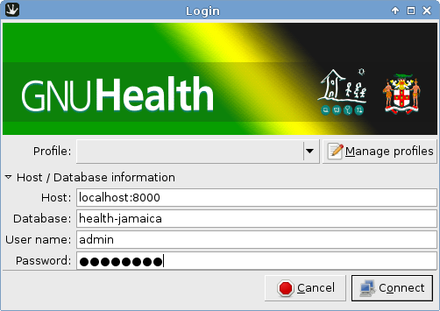
GNU Health στο σύστημα υγείας της Τζαμάικα
Ξεκίνησε ως ένα κοινό έργο μεταξύ της κυβέρνησης της Τζαμάικας, του Υπουργείου Υγείας και του GNU Solidario
Φτιάχτηκε τοπική ομάδα Βιώσιμοι και ανεξάρτητοι
Μοναδικό αναγνωριστικό για κάθε άτομο σε ολόκληρη τη χώρα
GNU/Linux τόσο σε σταθμούς εργασίας όσο και σε διακομιστές

Slide 14
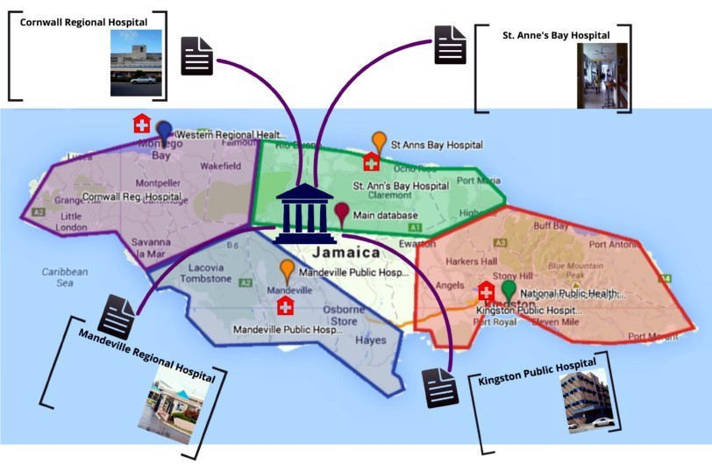
350+ GNUHealth εγκαταστάσεις σε εθνικό επίπεδο

Slide 15
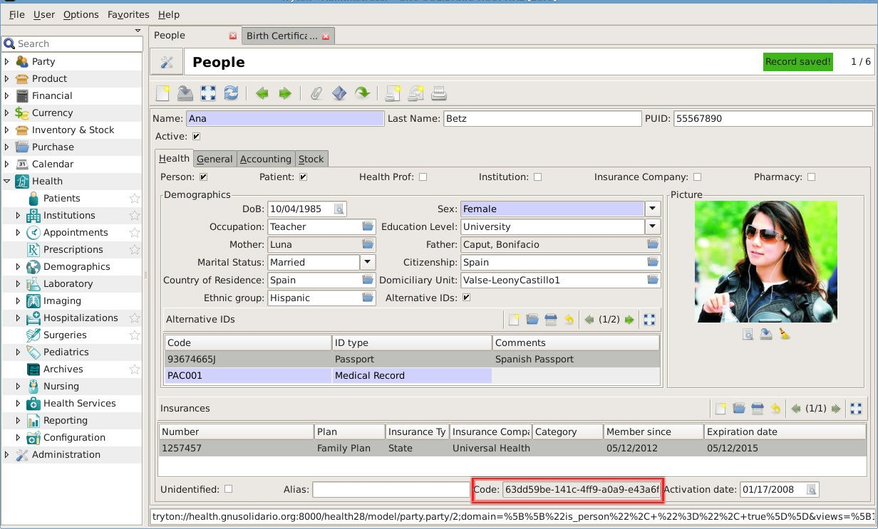
Ένα άτομο, ένα ιστορικό: PUID (ΑΜΚΑ)

Slide 16
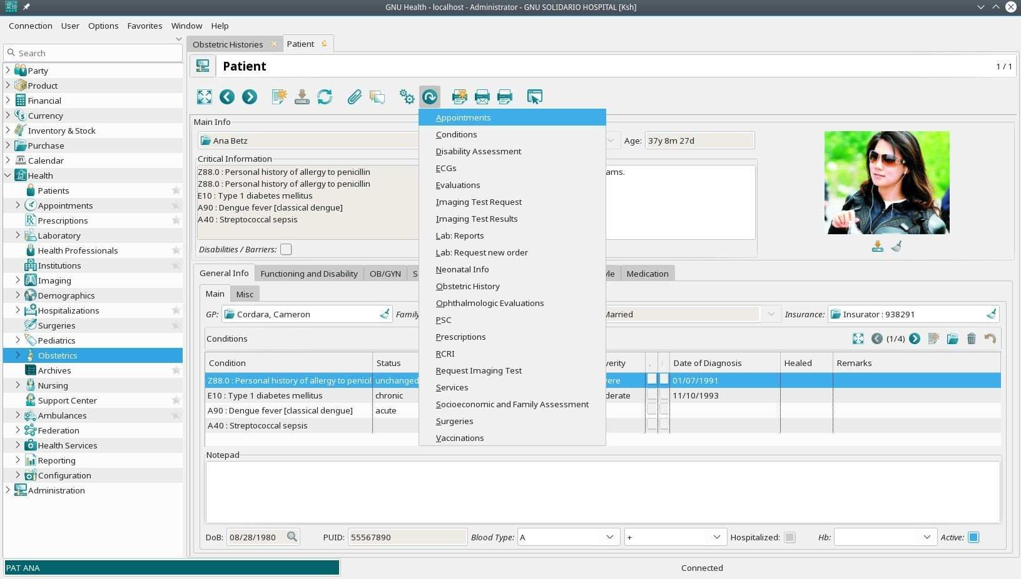
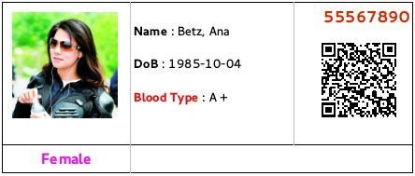
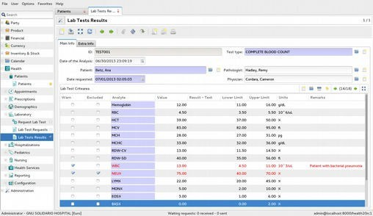
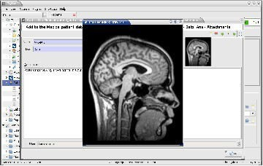
Διαχείριση ασθενούς

Slide 17
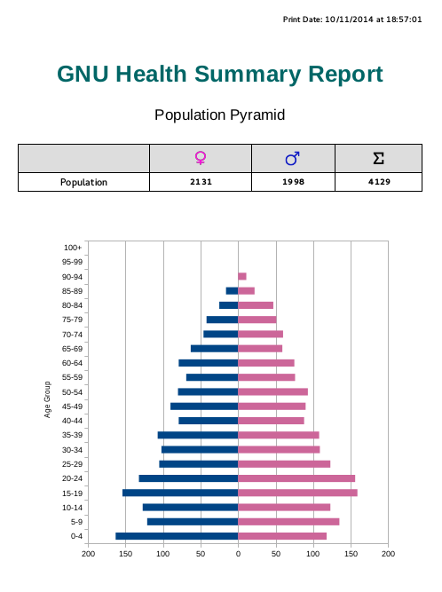
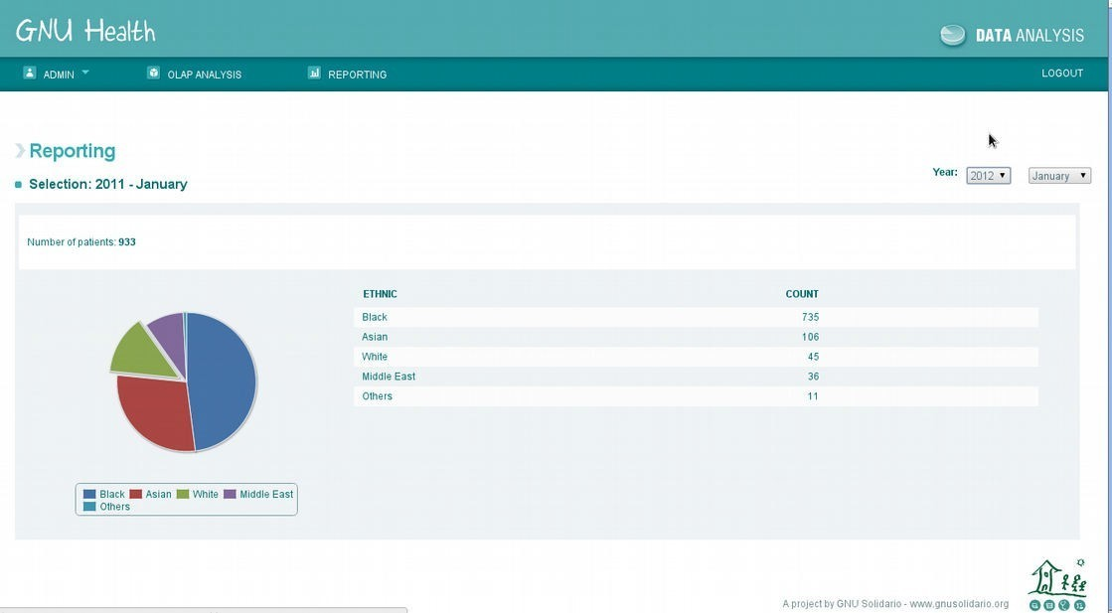
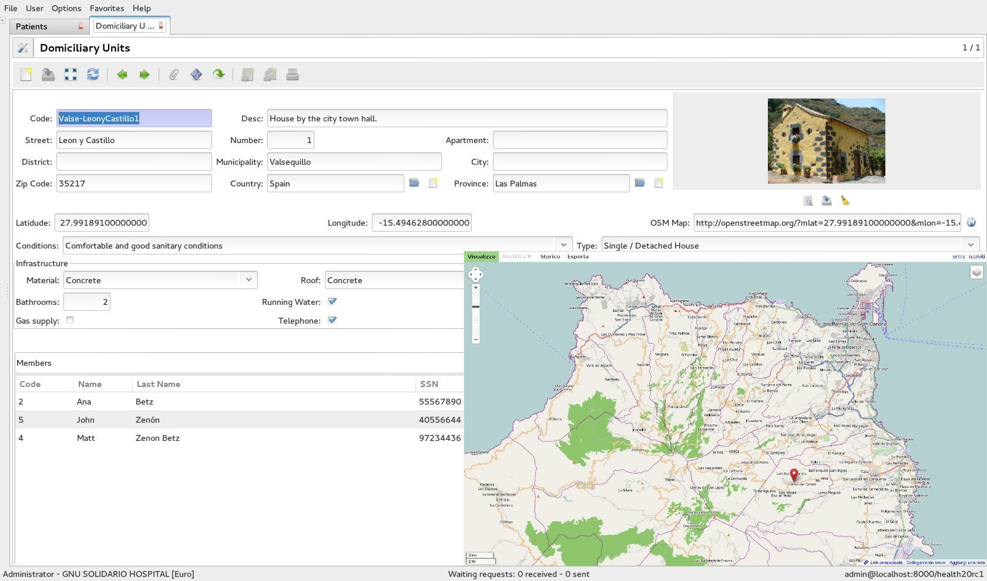
Δημογραφικά στοιχεία, Επιδημιολογία, Πρώιμη προειδοποίηση
Δημογραφικά στοιχεία συγκέντρωσης δεδομένων Άτομα χωρίς κάλυψη υγείας Έγκαιρη προειδοποίηση για επιδημίες - πανδημίες Γεωγραφική τοποθέτηση (OSM) Κοινοποιήσιμες ασθένειες (υποχρεωτικής δήλωσης)
Notes:
Για την επιτυχή υλοποίηση ενός Εθνικού Ηλεκτρονικού Ιατρικού Φακέλου (ΗΙΦ), υπάρχουν τρεις βασικές προκλήσεις που πρέπει να αντιμετωπιστούν
. Πρώτον, η ανάγκη για συμμόρφωση με παγκόσμια αναγνωρισμένα πρότυπα διαλειτουργικότητας είναι κρίσιμη, καθώς η διαλειτουργικότητα μεταξύ των διαφορετικών συστημάτων ΗΙΦ που χρησιμοποιούνται στο Εθνικό Σύστημα Υγείας είναι η βάση για την επιτυχή υλοποίηση ενός ολοκληρωμένου ΗΙΦ
. Δεύτερον, η σημασία της εθνικής νομοθεσίας για την υλοποίηση του ΗΙΦ δεν πρέπει να υποτιμηθεί, καθώς η νομοθεσία πρέπει να υποστηρίζει και να ρυθμίζει την υλοποίηση του ΗΙΦ, διασφαλίζοντας ότι τα δεδομένα των ασθενών είναι ασφαλή και προστατευμένα
. Τρίτον, η διαμόρφωση κατάλληλων δομών διακυβέρνησης είναι ουσιαστική για τον συντονισμό των δραστηριοτήτων κάθε περίπτωσης χρήσης, καθώς η διακυβέρνηση πρέπει να είναι αποτελεσματική και να υποστηρίζει την υλοποίηση του ΗΙΦ
. Η επίτευξη αυτών των προκλήσεων είναι κρίσιμη για την επιτυχή υλοποίηση ενός Εθνικού ΗΙΦ που θα μπορέσει να βελτιώσει την ποιότητα των υπηρεσιών υγείας και να έχει θετική επίδραση στον τομέα της υγείας

Slide 18
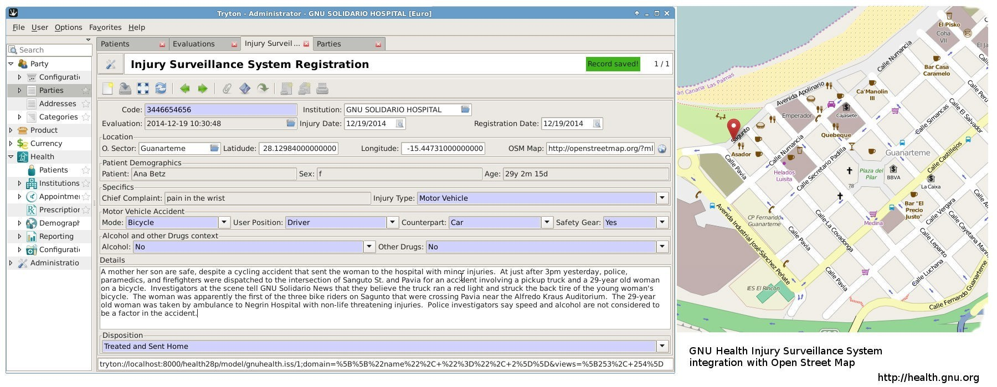
Σύστημα επιτήρησης “τραυματισμών”
Καταγράφει βίαιους τραυματισμούς (ατυχήματα, ληστείες, αυτοτραυματισμούς, σεξουαλικές επιθέσεις, …)
Με γεωαναφορά (OSM) Κωδικοποίηση ICD 10
Πληροφορίες με βάση τα δεδομένα (τόπος, χρόνος, προβλήματα που εμπλέκονται,…)
Υλοποίηση από το Υπουργείο Υγείας της Jamaica!

Slide 19
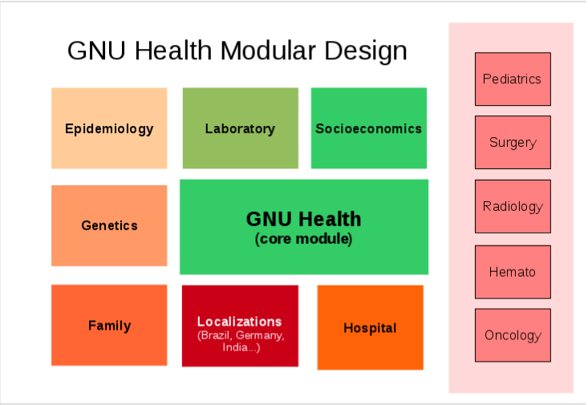
Αρθρωτή εγκατάσταση

Slide 20
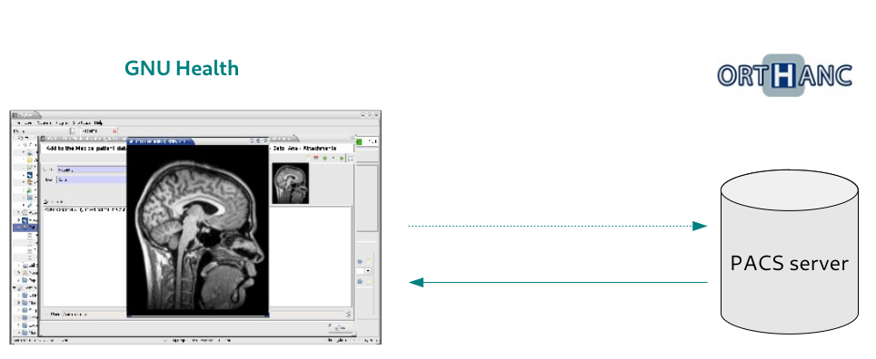
Συνεργασία με PACS για απεικονιστική

Slide 21

Πρότυπα διαλειτουργικότητας

Slide 22

Εγκατάσταση σε Raspberry Pi

Slide 23
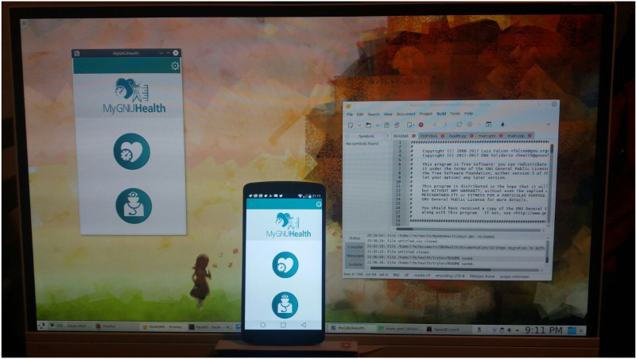
MyGNUHealth

Slide 24
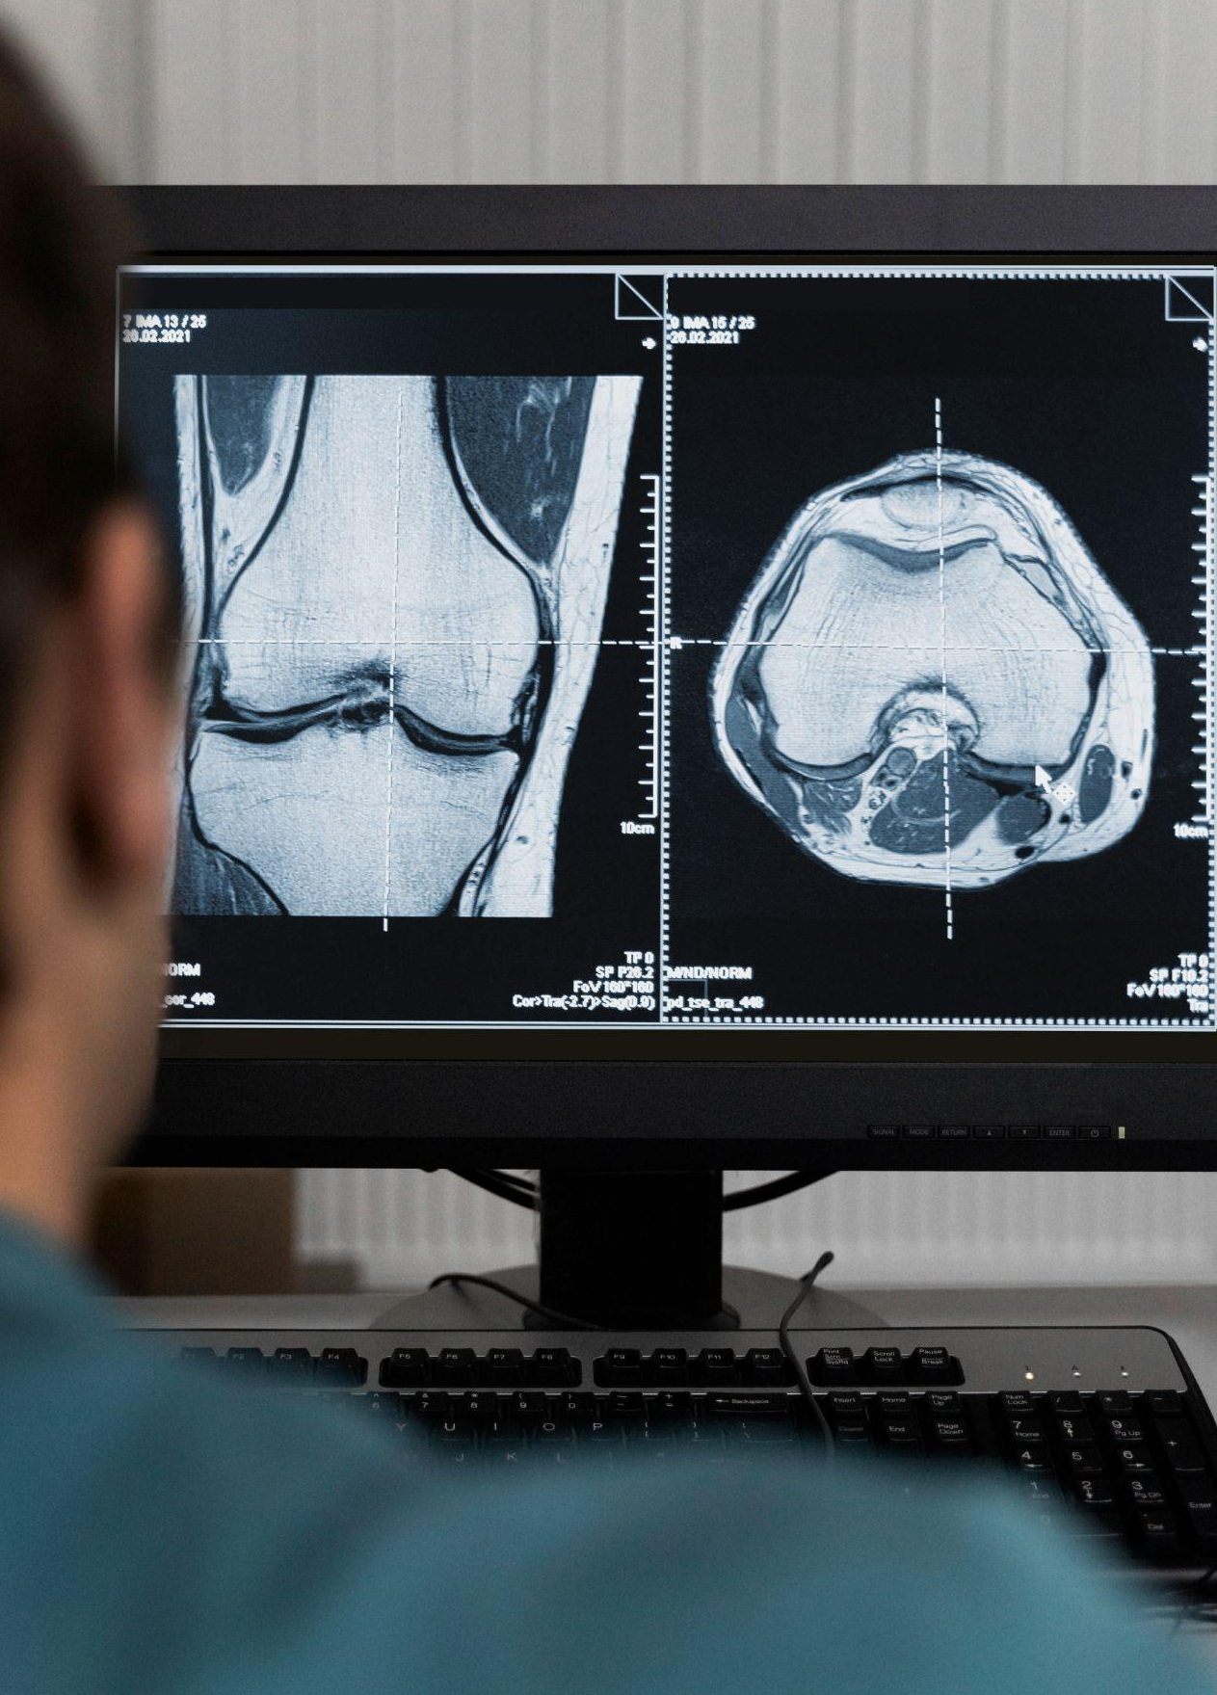

http://health.gnu.org

Slide 25
06
Συμπέρασμα

Slide 26
Συμπέρασμα
Η σημασία του ΗΙΦ για την υγεία
Οι προκλήσεις και οι δυνατότητες της υλοποίησης του ΗΙΦ
Μέσω της ψηφιοποίησης και της ηλεκτρονικής διαχείρισης των ιατρικών δεδομένων, ο ΗΙΦ παρέχει στους επαγγελματίες υγείας άμεση πρόσβαση σε ολοκληρωμένες πληροφορίες, επιτρέποντάς τους να λαμβάνουν τεκμηριωμένες αποφάσεις για την παροχή αποτελεσματικών και ασφαλών υπηρεσιών υγείας
Ωστόσο, η υλοποίηση ενός εθνικού ΗΙΦ αντιμετωπίζει προκλήσεις, όπως η ανάγκη για συμμόρφωση με παγκόσμια αναγνωρισμένα πρότυπα διαλειτουργικότητας, η σημασία της εθνικής νομοθεσίας και η διαμόρφωση κατάλληλων δομών διακυβέρνησης
Πώς η διαλειτουργικότητα και η συμμόρφωση με πρότυπα είναι κρίσιμα για την επιτυχία του ΗΙΦ
Η διαλειτουργικότητα μεταξύ των διαφορετικών συστημάτων ΗΙΦ είναι κρίσιμη για την επιτυχή υλοποίηση ενός ολοκληρωμένου ΗΙΦ σε εθνικό επίπεδο
Notes:
Συμπερασματικά, ο Ηλεκτρονικός Ιατρικός Φάκελος (ΗΙΦ) αποτελεί ένα κρίσιμο εργαλείο για τη βελτίωση της ποιότητας των υπηρεσιών υγείας και την ενίσχυση του τομέα της υγείας
. Μέσω της ψηφιοποίησης και της ηλεκτρονικής διαχείρισης των ιατρικών δεδομένων, ο ΗΙΦ παρέχει στους επαγγελματίες υγείας άμεση πρόσβαση σε ολοκληρωμένες πληροφορίες, επιτρέποντάς τους να λαμβάνουν τεκμηριωμένες αποφάσεις για την παροχή αποτελεσματικών και ασφαλών υπηρεσιών υγείας
.
Ωστόσο, η υλοποίηση ενός εθνικού ΗΙΦ αντιμετωπίζει προκλήσεις, όπως η ανάγκη για συμμόρφωση με παγκόσμια αναγνωρισμένα πρότυπα διαλειτουργικότητας, η σημασία της εθνικής νομοθεσίας και η διαμόρφωση κατάλληλων δομών διακυβέρνησης
. Η διαλειτουργικότητα μεταξύ των διαφορετικών συστημάτων ΗΙΦ είναι κρίσιμη για την επιτυχή υλοποίηση ενός ολοκληρωμένου ΗΙΦ σε εθνικό επίπεδο
.
Συνοψίζοντας, η εφαρμογή ενός εθνικού ΗΙΦ έχει τη δυναμική να μετασχηματίσει τον τομέα της υγείας, προσφέροντας βελτιωμένες υπηρεσίες υγείας στον πληθυσμό
. Ωστόσο, η επιτυχία του εγχειρήματος εξαρτάται από την αντιμετώπιση των προκλήσεων και την υιοθέτηση βέλτιστων πρακτικών, όπως η διαλειτουργικότητα και η συμμόρφωση με πρότυπα

Slide 27

Ερωτήσεις

Slide 28

Να προσέχετε την υγεία σας

Slide 29
Thanks
Do you have any questions?
iis21027@uom.edu.gr
iosifidis.gr
Please keep this slide for attribution

